Slide 1

購物和管理系統
Java 11 + MySQL + MVC 架構實作

Slide 2
專案背景
傳統零售系統缺乏數位化管理
需要整合 會員 / 商品 / 訂單 的系統
提升管理效率，方便查詢與操作

Slide 3
系統功能
會員功能：登入、註冊、修改資料、購物
商品管理：新增、修改、刪除商品
訂單管理：查詢、修改與刪除
會員管理：員工帳號登入、權限管理
匯出功能：訂單與會員資料匯出 Excel等

Slide 4
架構設計 (MVC)
Model：封裝資料 (Member, Product, Porder…)
DAO：資料庫操作 (ProductDao, MemberDao …)
Service：邏輯處理 (ProductService, MemberService …)
Controller：JFrame UI (登入、首頁、管理頁面)
Util: 工具(Method)

Slide 5
技術細節
語言：Java 11
介面：JFrame
資料庫：MySQL
模式：MVC 三層架構，DAO/Service 分離
開發工具：Eclipse IDE

Slide 6
系統操作
使用方法
圖文教學

Slide 7
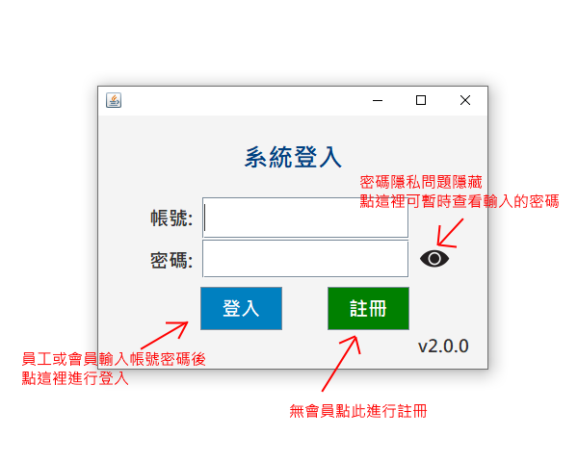
登入介面

Slide 8
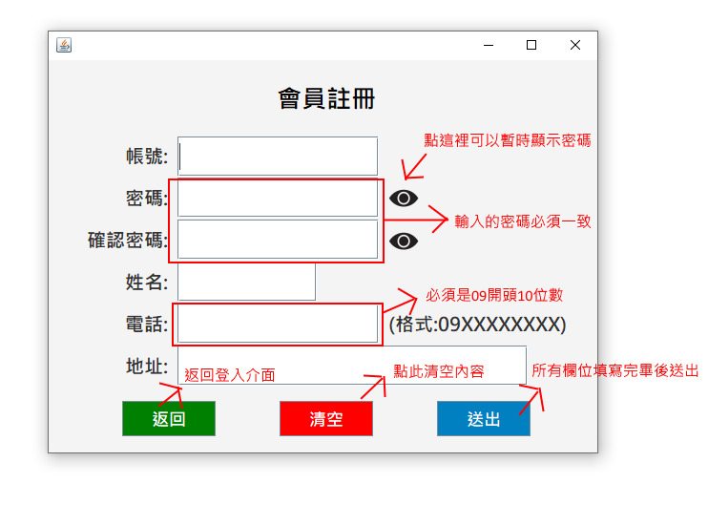
註冊介面

Slide 9
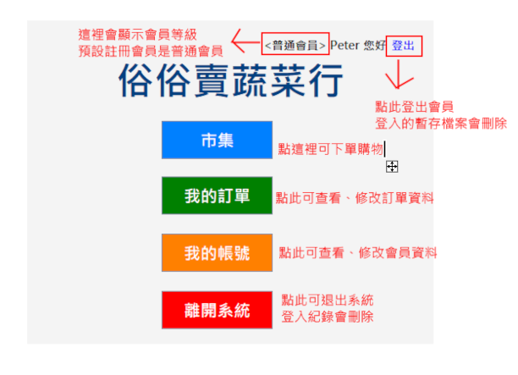
會員首頁(功能選單)

Slide 10
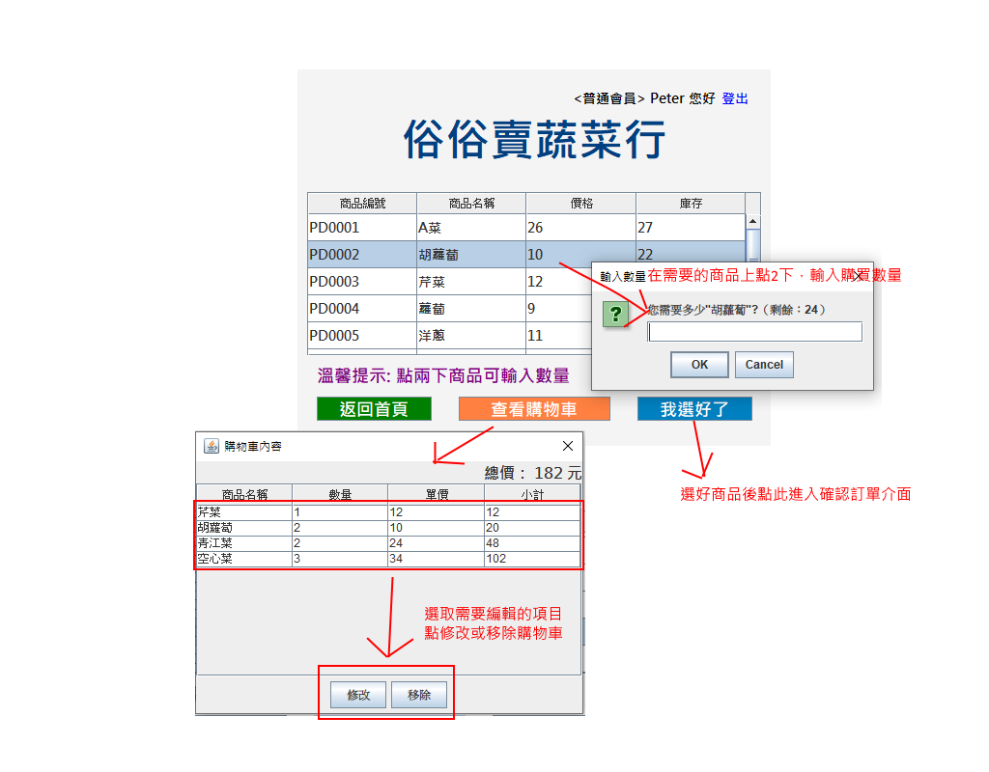
購物介面 >>> STEP1

Slide 11
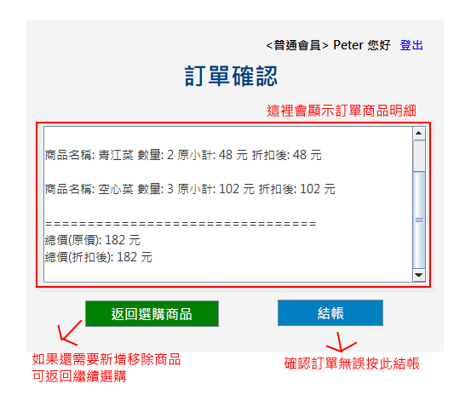
購物介面 >>> STEP2

Slide 12
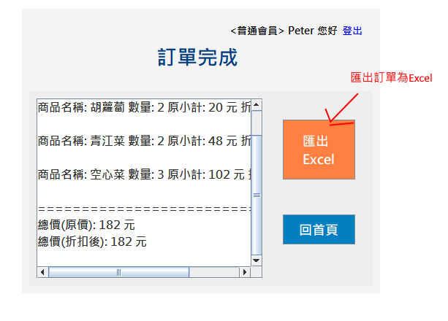
購物介面 >>> STEP3

Slide 13
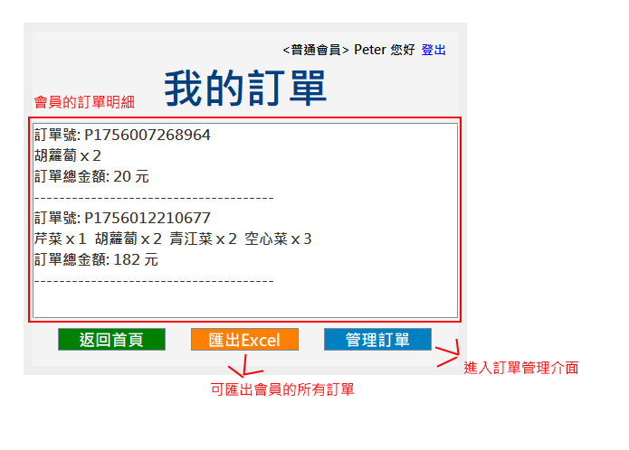
會員訂單介面 >>> VIEW

Slide 14
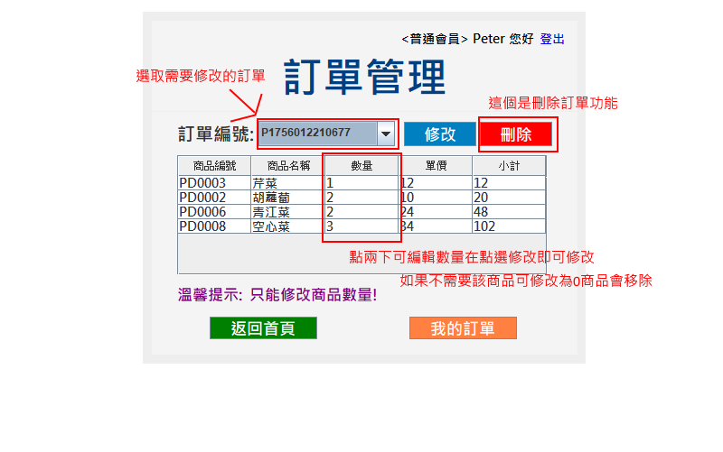
會員訂單介面 >>> EDIT

Slide 15
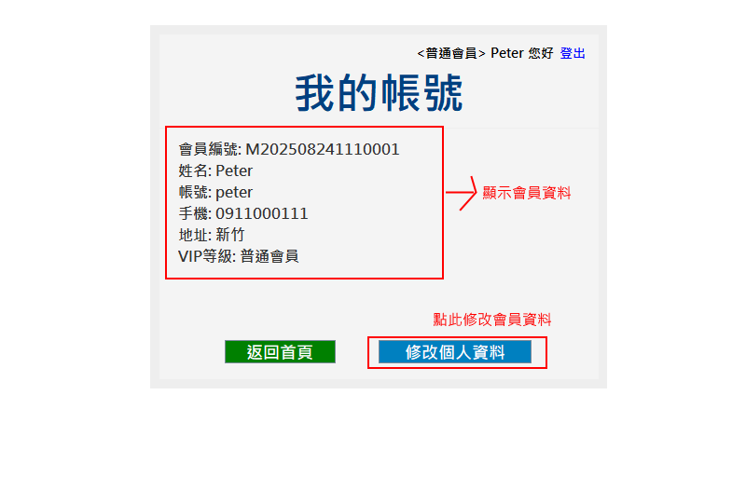
會員帳號介面 >>> VIEW

Slide 16
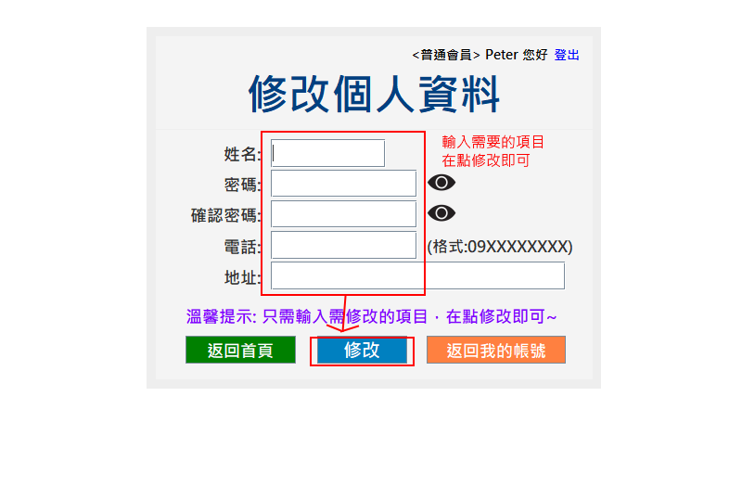
會員帳號介面 >>> EDIT

Slide 17
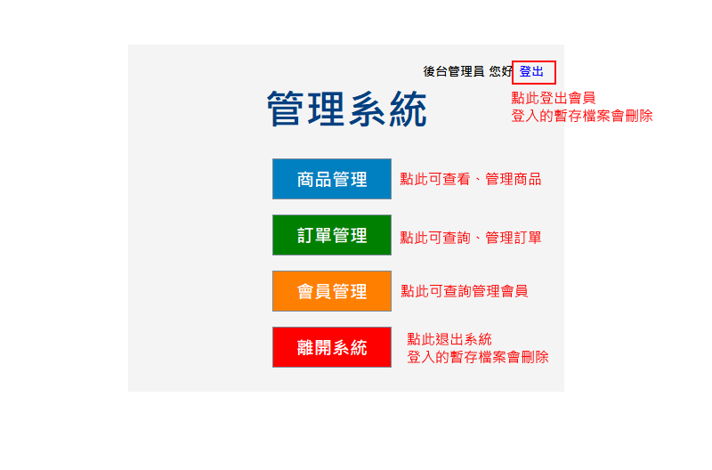
管理後台首頁(功能選單)

Slide 18
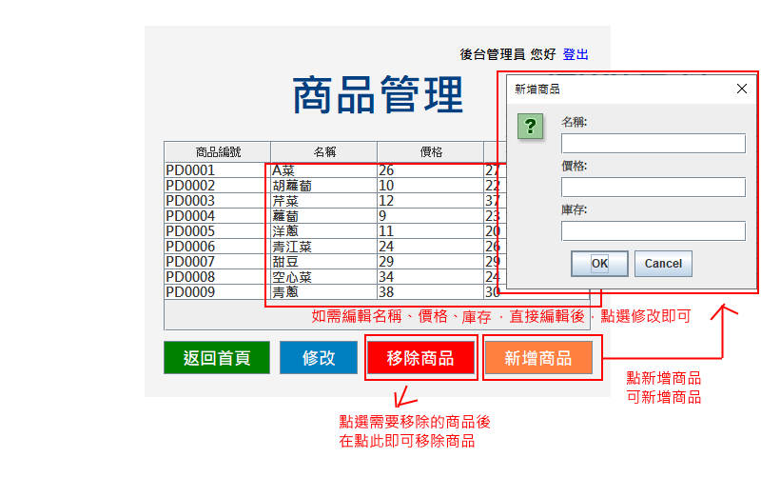
後台商品管理介面 >>> EDIT

Slide 19
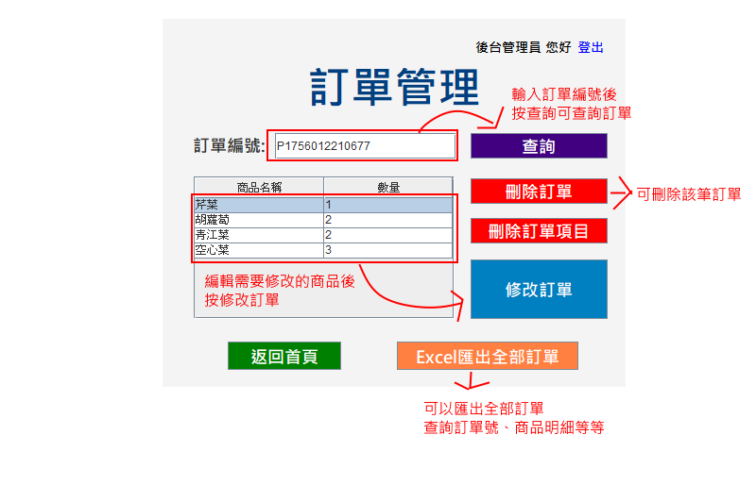
後台訂單管理介面 >>> EDIT

Slide 20
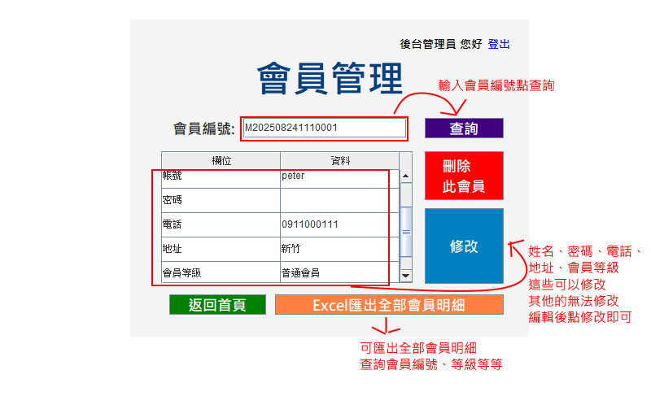
後台會員管理介面 >>> EDIT

Slide 21
END

